Slide 1
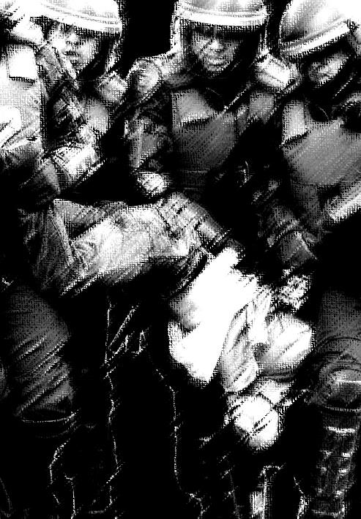


Día Internacional en Apoyo de las
Víctimas de la Tortura junio 2018
PRESENTACION
INFORME AL COMITÉ CONTRA LA TORTURA
ACNUDH
www.observadoresddhh.org

Slide 2

Tipificación Delito de Tortura:
Compromiso internacional desde 2009.
Se tipifica en noviembre 2016 con reparos:
  Mantiene la figura de “apremio ilegítimo”
  Listado cerrado de acciones consideradas como tortura
  No se considera como un delito especifico la tortura sexual
www.observadoresddhh.org

Slide 3
Impunidad
Para casos de lesa humanidad 1973-1990:
  Imposibilidad de enjuiciar según nueva tipificación.
  Se mantienen vigentes normas sobre extinción de la responsabilidad penal que permiten eludir la responsabilidad criminal y civil
  Se mantiene el secreto por 50 años de los testimonios informe Valech.
  Solo se han encausado judicialmente al 0,3% de los casos documentados en los informes Valech I y II.
www.observadoresddhh.org

Slide 4
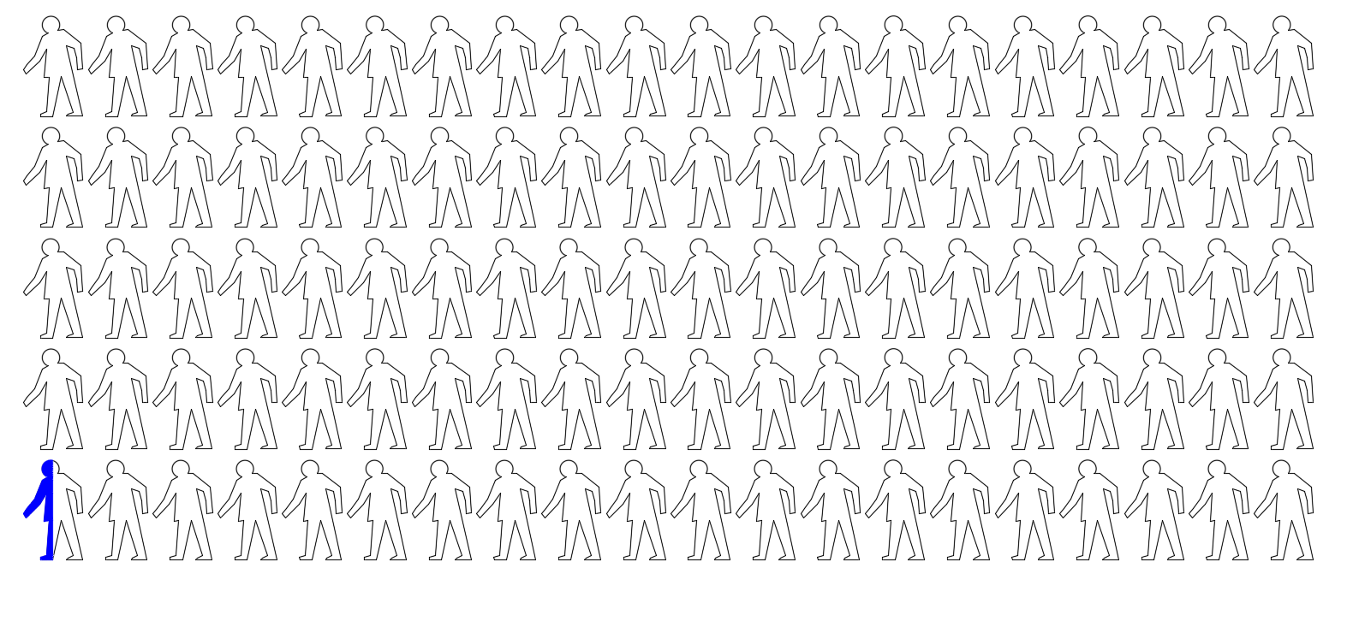
Impunidad
  Solo se han encausado judicialmente al 0,3% de los casos documentados en los informes Valech I y II.
www.observadoresddhh.org

Slide 5
Impunidad
Para casos de lesa humanidad 1973-1990:
Vigencia de D.L. de Amnistía
  Ingresado el proyecto de ley de nulidad en 2006, archivado y sin movimiento.
Artículo 103 sin modificación, se mantiene vigente la prescripción gradual de crímenes de lesa humanidad.
www.observadoresddhh.org

Slide 6
Dependencia de las Fuerzas de Orden y Seguridad
Carabineros pasa a depender del Ministerio del Interior desde 2011.
Funcionamiento operacional sigue siendo militarizado bajo paradigmas de la Doctrina de Seguridad Nacional y del Enemigo Interno.
Realiza sus operaciones con un alto grado de autonomía y escasa fiscalización del poder civil.
No existe un reglamento específico que obligue a carabineros dar cuenta al poder civil.
www.observadoresddhh.org

Slide 7
Violencia contra las mujeres y los niños
Marco normativo orientado y enfocado a la violencia entre civiles (excluye la violencia del estado hacia mujeres y niños).
proyecto de ley sobre el derecho de las mujeres a una vida libre de violencia no cumplió ninguna etapa de tramitación legislativa.
Proyecto de ley sobre Sistema de Garantías de Derechos de la Niñez no se ajusta a las obligaciones internacionales.
  No establece rol garante del Estado respecto a la promoción, protección y garantía universal de los derechos de niños, niñas y adolescentes.
www.observadoresddhh.org

Slide 8
Violencia contra las mujeres y los niños
Comisión de Observadores de Casa Memoria José Domingo Cañas, entre 2011 a la fecha: 194 misiones de observación.
desnudez forzada
amenaza de muerte con armas blancas y armas de fuego
amenaza de muerte a parientes cercanos
amago de quemar “a lo bonzo”,
posiciones forzadas por periodos prolongados,
amenaza y simulación de violación sexual,
Amordazamiento
intento de asfixia por estrangulamiento
submarino seco,
www.observadoresddhh.org

Slide 9
Violencia contra las mujeres y los niños
Comisión de Observadores de Casa Memoria José Domingo Cañas, entre 2011 a la fecha: 194 misiones de observación.
cautiverio en celda con excremento
cautiverio en celda sin cobijas,
traslado de detenidos boca abajo sobre superficies con excremento animal
golpes de puños y golpes de pies estando las personas tendidas y amarradas en el suelo,
forzamientos a tenderse sobre ramas con espinas
disparos de balines y bombas lacrimógenas a quemarropa
y tratos crueles, inhumanos y degradantes como humillaciones alusivas a orígenes étnicos, orientación y/o condición sexual, rango etario, vestimenta y diferentes tipos de discriminaciones.
www.observadoresddhh.org

Slide 10
Violencia contra Pueblos Indígenas
Comisión de Observadores de Casa Memoria José Domingo Cañas, entre 2012 a la fecha: 10 misiones de observación a comunidades pehuenche y mapuche, alto Bio-Bio, Collipulli, Cañete y Tirúa y visitas a cárceles en Temuco.
allanamientos arbitrarios y frecuentes
situaciones de tortura y malos tratos.
www.observadoresddhh.org

Slide 11
Violencia contra Pueblos Indígenas
Estrategia política y militar por parte del Estado de Chile que busca detener, mediante el uso de la violencia, el conflicto territorial y de reivindicación de autonomía de comunidades Mapuche y de pueblos originarios.
www.observadoresddhh.org

Slide 12
Condiciones Carcelarias
En las visitas realizadas, se detectaron prácticas y condiciones de habitabilidad constitutivas de tortura, tratos crueles, inhumanos o degradantes, las cuales ya habían sido advertidas y denunciadas en distintas instancias desde al menos el año 1991, lo que da cuenta de su carácter sistemático y estructural:
Uso excesivo e innecesario de la fuerza
Uso del castigo físico por parte del personal de custodia
El recurso al aislamiento por periodos prolongados en condiciones de habitabilidad infrahumanas y denigrantes.
El uso de métodos de inmovilización forzada como la posición denominada “el bote”.
El desnudamiento en patios comunes
Hacinamiento
Violencia psicológica a través de amenazas y malos tratos verbales
www.observadoresddhh.org

Slide 13
Condiciones Carcelarias
Tabla 1
Año Fallecimiento al interior de Unidades Penales Gendarmería de Chile. Años 2011-2016
2011 | 2012 | 2013 | 2014 | 2015 | 2016 | Total
169 | 140 | 136 | 143 | 156 | 142 | 886
Tabla 2
Causa Fallecimiento al interior de Unidades Penales Gendarmería de Chile. Años 2011-2016
ACCIDENTE | ENFERMEDAD | INCENDIO | INTENTO DE FUGA | INTOXICACION | OTRAS CAUSAS | RIÑA/AGRESION | SUICIDIO | Total
17 | 420 | 1 | 2 | 8 | 10 | 305 | 123 | 886
Tabla 3
Sexo Fallecimiento al interior de Unidades Penales Gendarmería de Chile. Años 2011-2016
FEMENINO | MASCULINO | Total
39 | 847 | 886
www.observadoresddhh.org

Slide 14
Programas Educativos DD.HH. hacia Agentes del Estado
Programa de educación realizado por INDH y Museo de la Memoria:
  160 oficiales de mas de alrededor de 60.000 efectivos (0,26%)
www.observadoresddhh.org

Slide 15
Mecanismo Nacional de Prevención de la Tortura (MNPT)
Ley MNPT está en etapa final con 10 años de retraso.
Principales criticas al proyecto:
  Falta autonomía e independencia
  Nula consideración de la participación de la Soc. Civil.
  Limitado número de integrantes (9).
  Implementación Gradual (3 años)
www.observadoresddhh.org

Slide 16
Registro de Denuncias
www.observadoresddhh.org

Slide 17
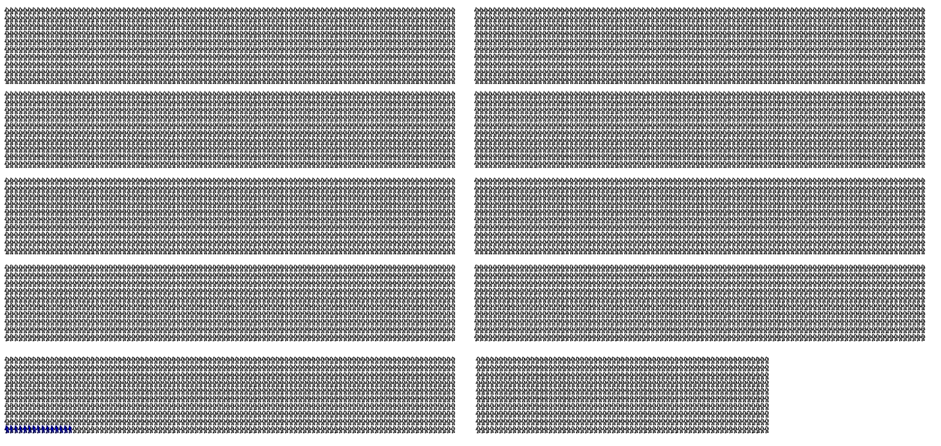
Registro de Denuncias 2009-2017
9647
15
sentencias favorables a la victima
www.observadoresddhh.org

Slide 18
Registro de Denuncias
Estadística de delitos de tortura ingresados al sistema judicial, periodo noviembre 2016 – noviembre 2017
a un año de la tipificación del delito de tortura.
OTROS TÉRMINOS | SALIDA JUDICIAL |  | Salida No Judicial | Total
 | Favorable a Victima | Otro
290 | 26 | 170 | 1,454 | 1,940
15% | 1% | 9% | 75% | 100%
Cuadro con Cifras de delitos de tortura noviembre 2016 a noviembre 2017 extraída y procesada desde la base de datos del Sistema de Apoyo a los Fiscales (SAF) de acuerdo con los criterios establecidos en el documento metodológico Técnicas de conteo en los Informes Estadísticos.
www.observadoresddhh.org

Slide 19
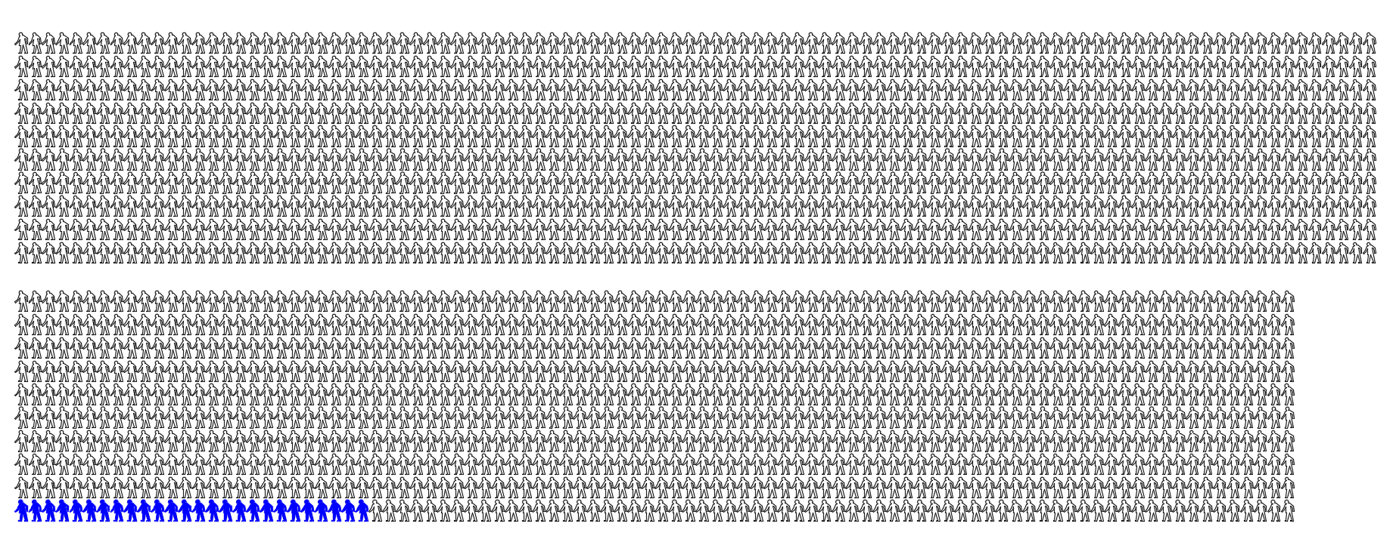
Registro de Denuncias 2017
1940
26
sentencias favorables a la victima
www.observadoresddhh.org

Slide 20


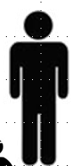
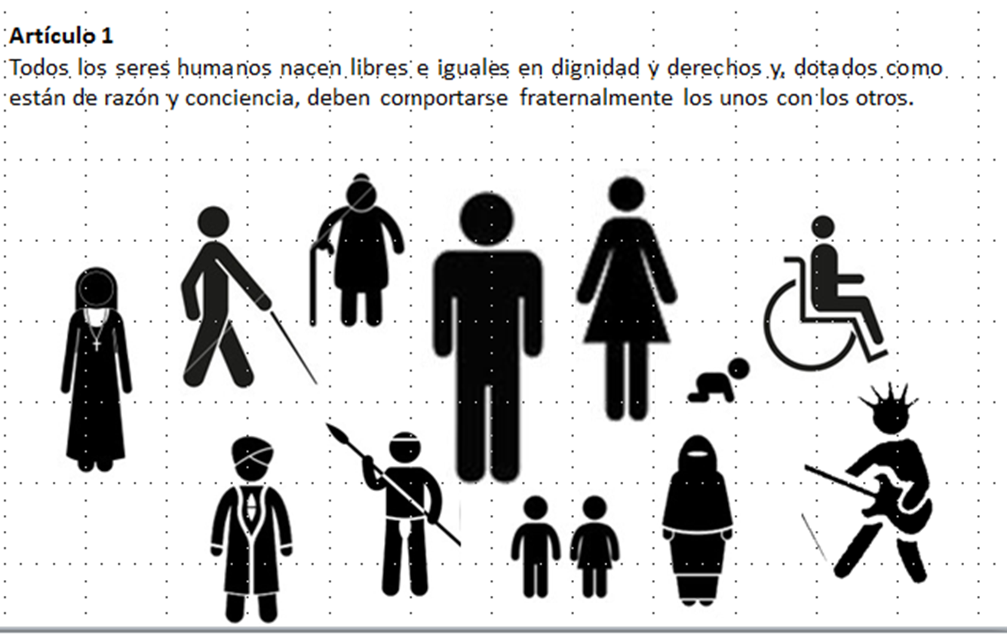
5 a 6
Denuncias diarias
www.observadoresddhh.org

